Slide 1
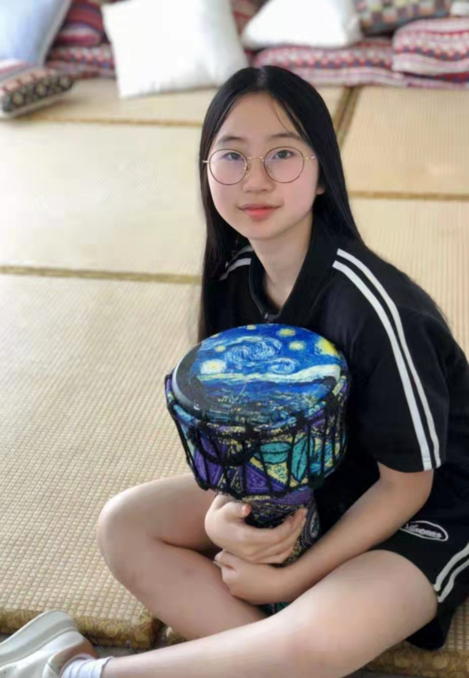
七（5）班 乌子贻
职位：大队部大队长
座右铭：去发光 而不是被照亮.
兴趣爱好：弹吉他、唱歌、服装设计
展望：能够在大队部中履行大队长的职责，不断历练，不断成长。做更好的自己，引领大队部“更上一层楼”！
感悟：初中生活是一个新的起点。我会尽自己所能做到最好，把握住新的机会，勇敢面对新的挑战。在磨难中成长，做尽职尽责的大队长，做更好的自己！
曾获荣誉：校“三好学生”、“美好学生”，市“新时代好少年”，市“九宫机器人”一等奖、二等奖，全国主持人大赛“最佳才艺奖”

Slide 2
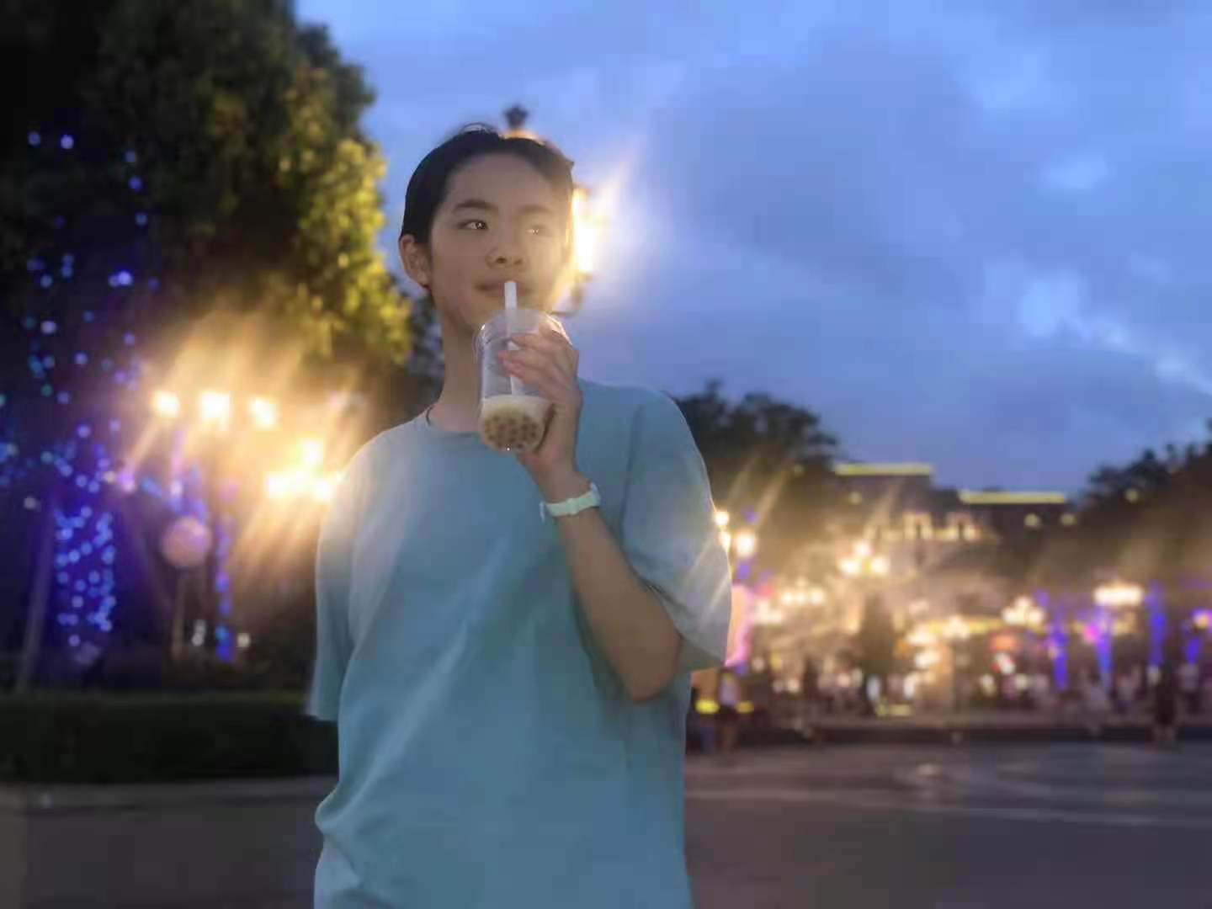
七（4）班 周芊妤
职位：大队部副大队长
座右铭：昨天是一张作废的支票，明天是一张期票，今天是你手中唯一的现金。
兴趣爱好：钢琴、乒乓、唱歌、跳舞、摄影
展望：希望能在初中最新的、第一个职位上做好自己的工作，起榜样作用，不断改变自己，给新学期的自己一个新的机会和目标，让自己对自己充满期待，做更好的自己！
感悟：我认为副大队长应该要协助大队长完成各项任务，并下发大队长的各项指令，做一个有责任心的副大队长。
曾获荣誉：市“优秀少先队员”、市美术画一、二等奖、市乒乓女子单打第一名、团体第二名等

Slide 3
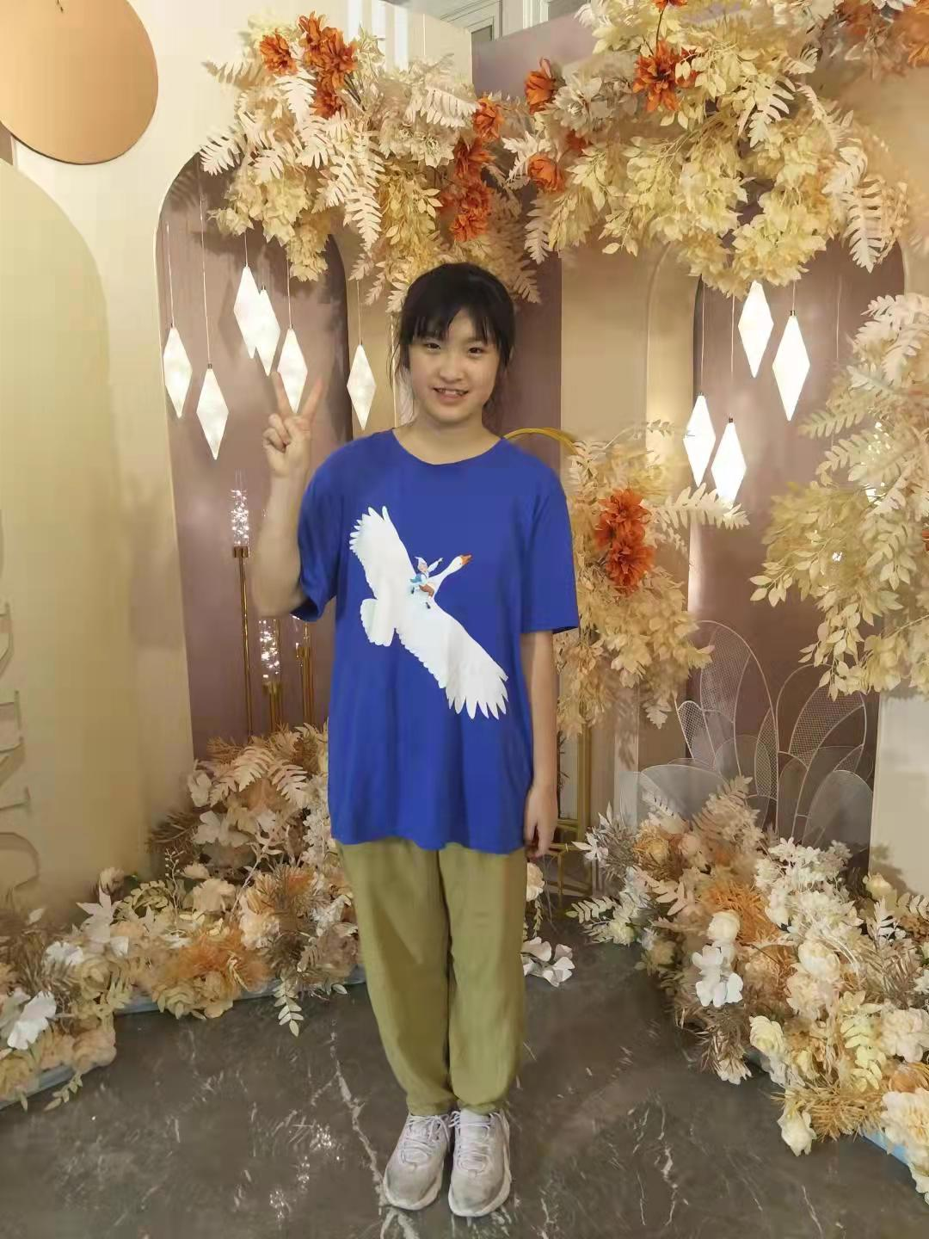
七（4）班 毛宣懿
职位:大队部宣传委员
座右铭:两耳不闻窗外事，一心只读圣贤书
兴趣爱好:钢琴，书法，听歌，看书
对职业的展望:在岗位上用创新开展工作，认真完成工作，帮助老师同学，超越自我，加油！
感悟:宣传委员的责任重大，一定要在工作上花下时间，努力勤奋，做好学校的一切宣传工作，认真布置宣传栏，以身作则，做一个优秀的宣传委员
曾获荣誉:校三好学生，书香少年。区级书法二等奖，校级书法一等奖，校级钢琴一等奖，第17届星海杯全国儿童组钢琴金奖，定海区少儿钢琴十强。第十届荷花风采钢琴少儿金奖，定海区“防疫抗疫”绘画比赛高端优胜奖，“舞动全城”舟山青少年舞蹈大赛优秀奖

Slide 4
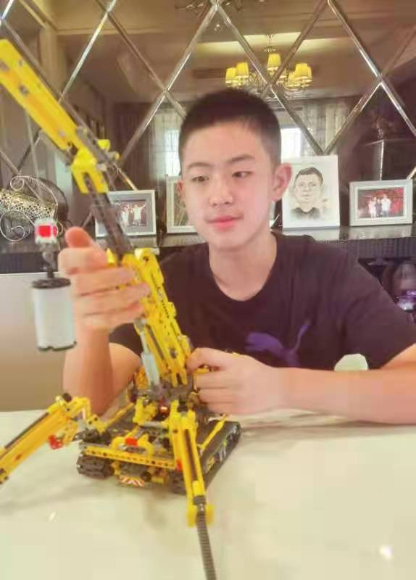
七（6）班 陈麒宇
职位：大队部卫生委员
座右铭：不求超越别人，只求超越自己
兴趣爱好:拼乐高，打架子鼓，下棋
对职业的展望:希望通过这次机会能从中学习到更多，始自己做的更好！
感悟“人外有人，天外有天”来到大队部，我更加明显地感受到自己与别人的差距。作为卫生委员，我首先要让校园有个美丽的环境，让同学们更加舒心地学习；其次，我还会尽我所能去做一些力所能及的事。
荣誉：校级“思维大王”金奖，免考生，校级“三好学生”，舟山市国际象棋等级赛二等奖，校级优秀学员，校科技节三等奖。

Slide 5
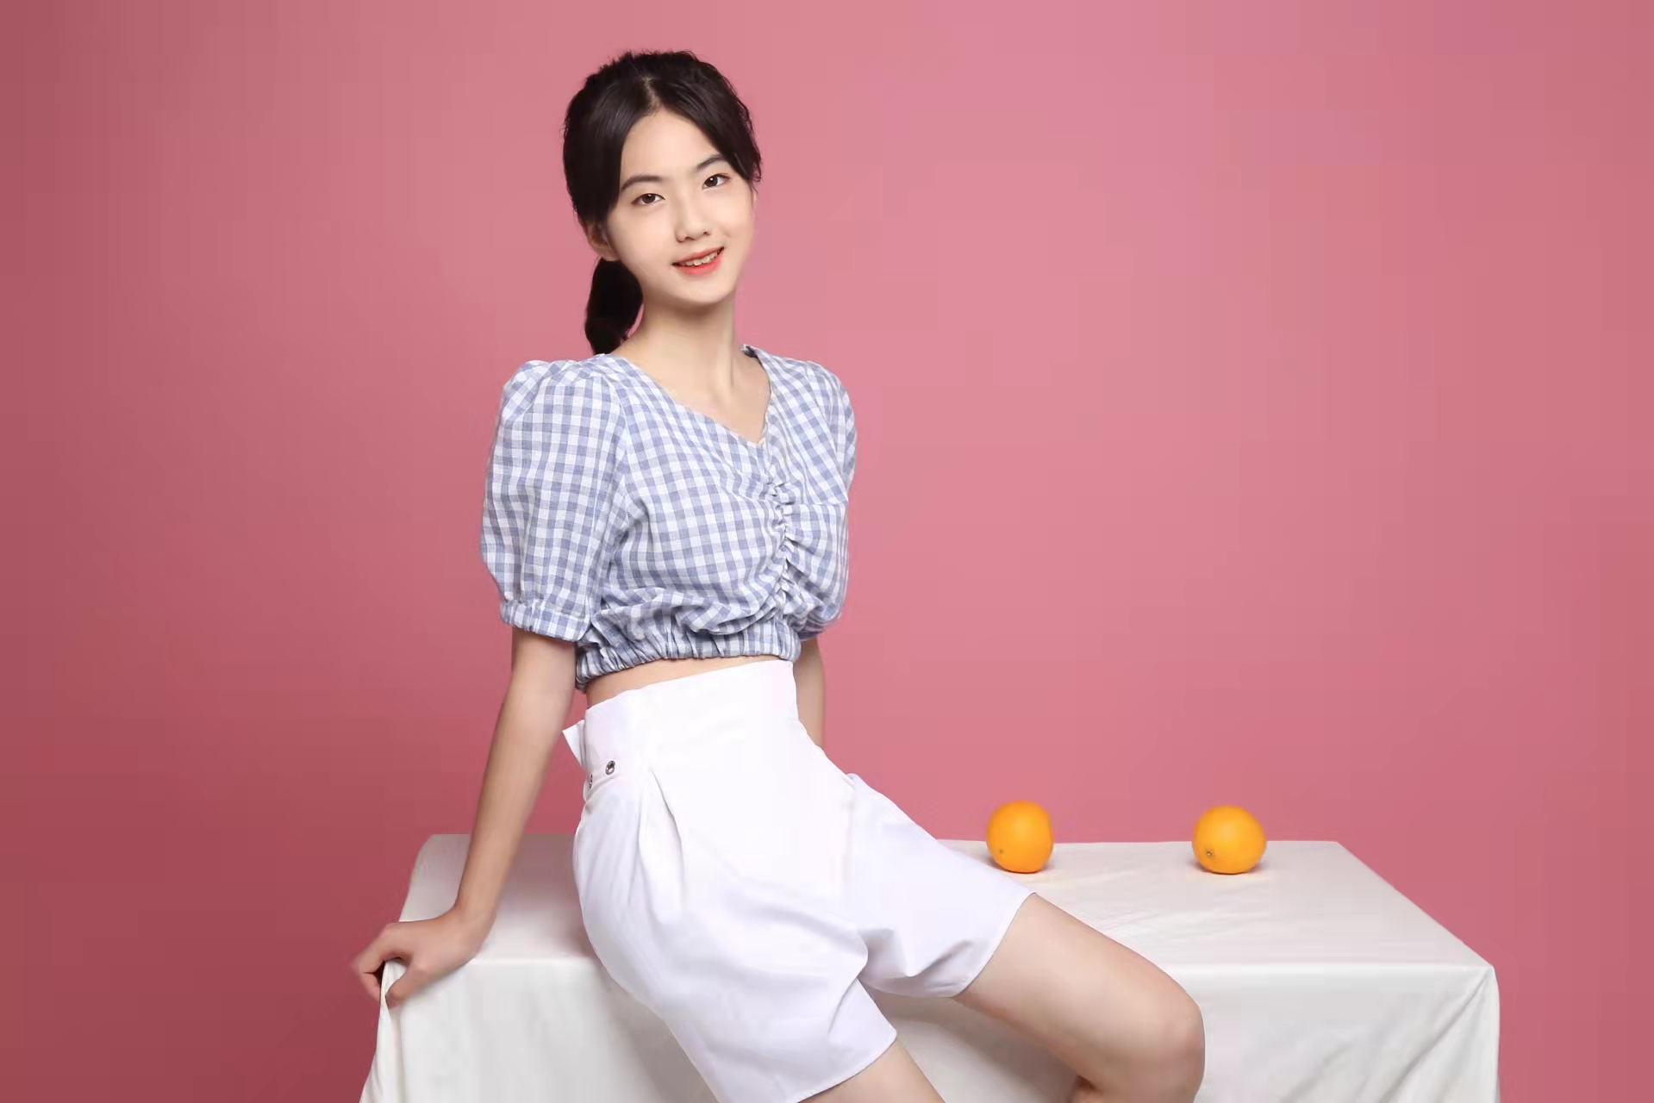
七（6）班 郑淇尹
职位：礼仪部队长
座右铭：生如夏花之灿烂，死如秋叶之静美。
兴趣爱好：拉丁舞，阅读，记录生活
对职位的展望：礼生华彩，仪显风致。愿能将礼仪部打理得井井有条！塑造一个全新的自我！
感悟：有道是“人无礼则不生，事无礼则不成，国家无礼则不宁”。作为礼仪队的队长，我应该以身作则，带领礼仪部的同学们，将育华的“文明礼仪”传承下去！
曾获荣誉：舟山市科技节木桥承重二等奖；普陀区科技节木桥承重二等奖；多次校三好学生，新时代好少年，追风少年；校级语文知识竞赛一、二等奖等。

Slide 6
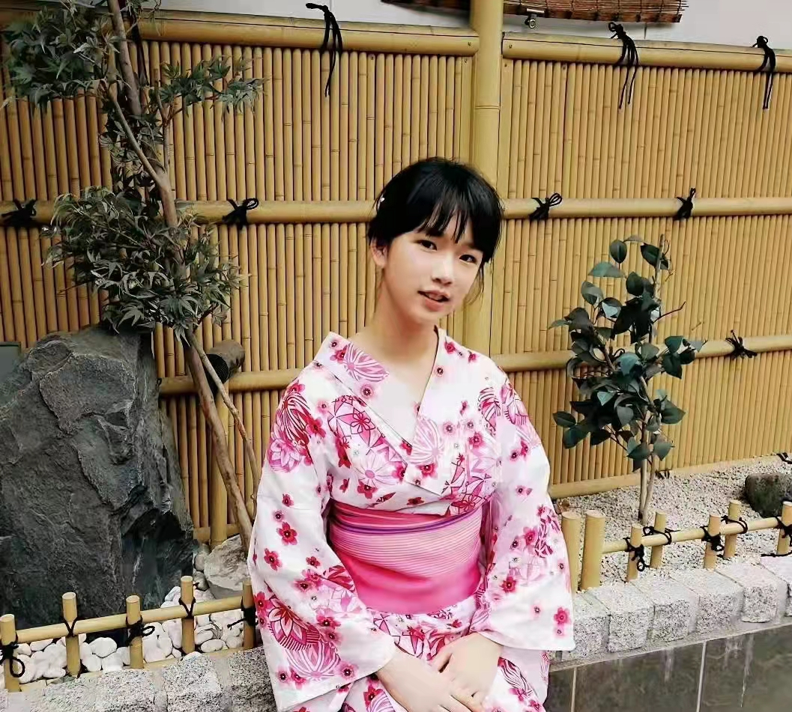
七（4）班 李若旖
职位：礼仪队副队长
座右铭：喜欢的事情要做到极致。
兴趣爱好：钢琴、唱歌、看书
展望：能通过此次工作经验，不断地成长，不断地蜕变，成为更好的自己。
感悟：古人云：“不学礼，无以立”。礼仪，对我们来说十分重要。作为礼仪队的副队长，应在平时的一点一滴中彰显出“礼仪”“气质”二词。同时，也要尽心辅佐队长，做一个责任心强的副队。
曾获荣誉：校级钢琴比赛一等奖，校级唱歌比赛二等奖，校级书法比赛一等奖，校级数学、英语、科学知识竞赛一、二等奖，校级语文知识竞赛连续四年一等奖。

Slide 7
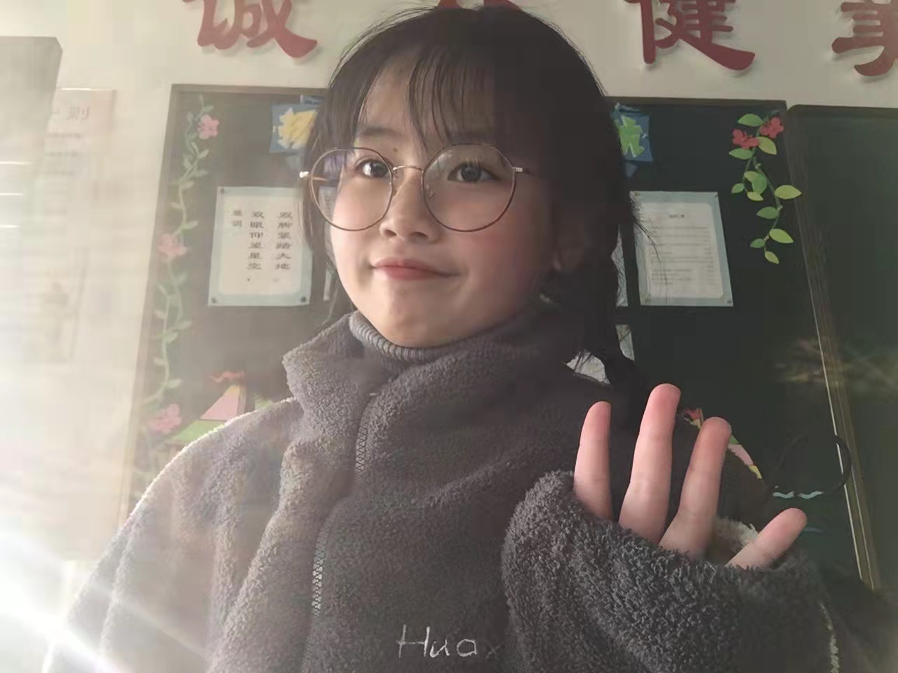
七（3）班 陈昱
职位：礼仪队队员
座右铭：尊重现在 善待自己 往事不记后事不提。
兴趣爱好：写作
对职位的展望：希望能通过这次机会汲取工作经验，锻炼个人能力，在成长的路上不断进步。
感悟：我认为礼仪是一张交际名片，能够帮忙我们规范言谈举止，教会我们待人接物，塑造良好形象，赢得社会尊重。作为一名礼仪队队员，我更要注重礼仪队的工作，成为一个知礼、懂礼的队员。
曾获荣誉：校级三好学生、校级优秀班干部、校级新时代好少年、县级最美少年、第十四届浙江省少年文学之星征文比赛优秀奖。

Slide 8
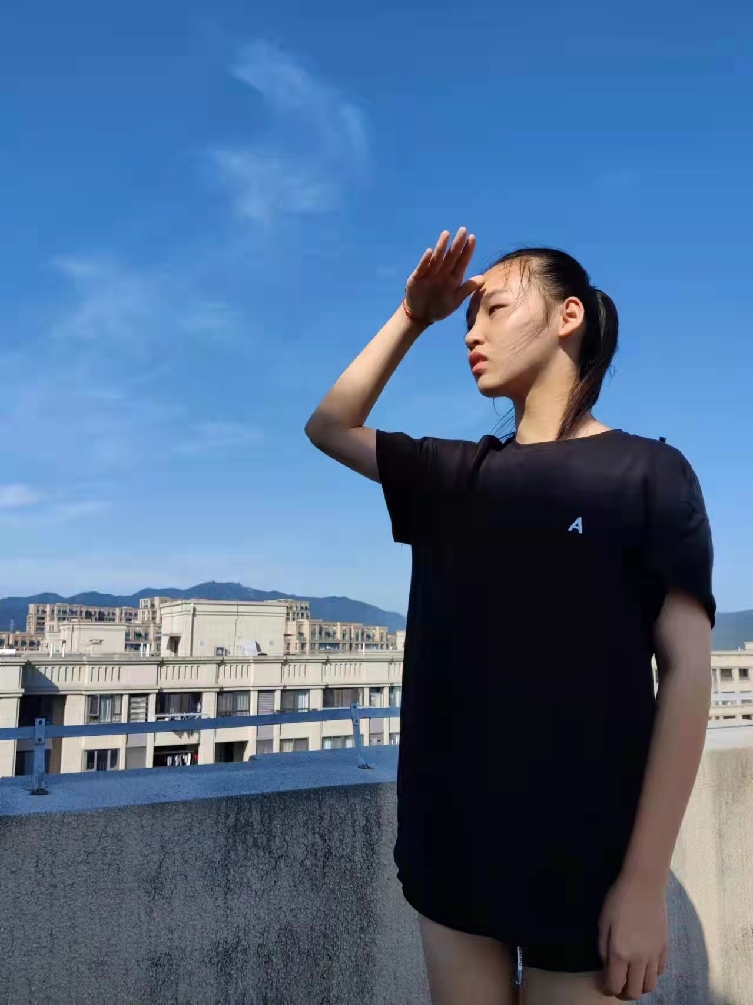
七（5）班 金瑞睿
职位:礼仪队员
座右铭：不要让明天的自己为今天的慵懒而流泪。兴趣爱好：爵士、素描、唱歌
展望：通过这次经验，使自己更懂礼仪，更有礼仪，使自己更加优秀，做全新的自己。
感悟：礼仪是人类文明的重要组成部分，也是世界进步的重要标志，礼仪关系到个人生活，更关系到一个国家，一个民主的国民素质，精神分茂，繁荣昌盛。礼仪是一门很深的学问，礼仪的非比寻常，礼仪在我们生活中无处不在，只要是一个小小的动作，就是一个人对礼仪的基本认识，一个人的道德修养的显示，我们不得不折服于礼仪的重要性。学习礼仪，不仅可以帮助我们规范言谈举止，学会待人接物，更能拥有良好的礼仪修养。我也要做一个拥有道德修养的礼仪队员。
曾获荣誉：素描考级目前八级，阅读之星，科技小制作三等奖，艺术制作二等奖。

